Slide 1
Hvad er atrieflimren?
Ilan Raymond
Holbæk Sygehus
Medicinsk afdeling hjertemedicinsk sektion
Oktober 2017

Slide 2
Atrieflimren/hjerteforkammerflimren
Hvad er atrieflimren?
Hvor udbredt er atrieflimren?
Hvad kommer det af?
Hvem får atrieflimren?
Er atrieflimren farligt?
Hvordan behandles atrieflimren og kan man blive helbredt for atrieflimren?

Slide 3
Hvad ved I om atrieflimren?

Slide 4
Hvad er atrieflimren?

Slide 5
Atrieflimren
  Kendetegnes ved uregelmæssig hjerteaktion, forkammerfrekvens 350-600
  Overledningen til hjertekamrene er uregelmæssig
  Hjertefrekvensen er ofte hurtig, 100-150 per minut, men kan nå op omkring 200 (hvor den på EKG kan se ganske regelmæssig ud)

Slide 6
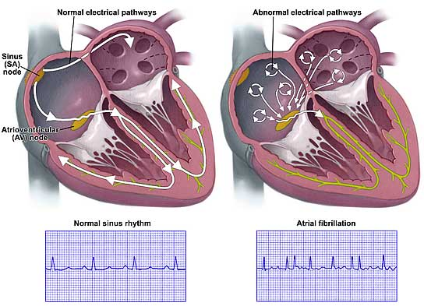
Atrieflimren

Slide 7
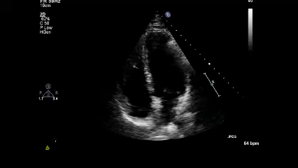

Slide 8
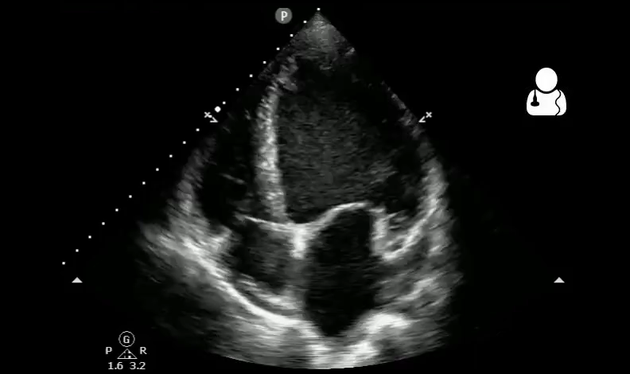

Slide 9
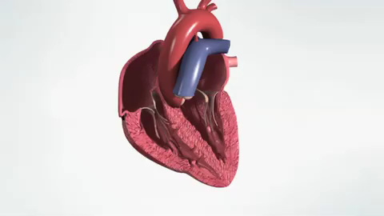
Hvad kommer det af?
Hvad kommer det af?

Slide 10
Atrieflimren - klassifikation
Første diagnosticeret episode af atrieflimmer
Paroxystisk / anfaldsvis
(Ofte < 48 timer)
Persisterende
(> 7 dage)
Langvarigt Persisterende > 1 år
Permanent
(Accepteret)
Notes:
10

Slide 11
Inddeling / klassifikation
Persisterende atrieflimren
  Længerevarende persisterende med varighed mere end ét år hvor DC-konvertering eller rytmestabiliserende medicin stadig kan være relevant at forsøge hos udvalgte patienter

Slide 12
Inddeling / klassifikation
Permanent atrieflimren
    Elektrisk eller medikamentelt forsøg på konvertering har været virkningsløst eller sinusrytme har kun kunnet opretholdes i kortere periode før recidiv
    I nogle tilfælde vurderes konverteringsforsøg af patienten ikke for hensigtsmæssigt og frekvensregulerende medicin er førstevalget

Slide 13
Hvor udbredt er atrieflimren?

Slide 14
Forekomsten af atrieflimren
Forekomsten stiger betydeligt i Danmark i disse år
  Stigende alder
  Stigende overlevelse med hjertesygdom og andre disponerende faktorer
Atrieflimren stiger eksponentielt med alderen
  Hos personer under 60 år prævalensen < 1%
  hos personer over 80 år > 6%
    Internationale tværsnitsundersøgelser
Notes:
14

Slide 15
Ny forekomst af atrieflimren i Danmark
Den årlige nye forekomst er
  for personer under 40 år < 0,1%
  For Personer over 80 år
    Kvinder ca. 1,5%
    Mænd ca. 2%
Notes:
15

Slide 16
Udviklingen af forekomsten i Danmark
Den aldersbetingede standardiserede forekomst af atrieflimren 1976-1999
Friberg J et al. Østerbroundersøgelsen
Fra John Godtfredsen Dec 2003
Notes:
16

Slide 17
Forekomsten af atrieflimren fordelt på alder og køn
Prevalence of AF 1991-1994 in Copenhagen (per Cent)
Schnohr P et al. The Copenhagen City Heart Study. Østerbroundersøgelsen.
Eur Heart J 2001; supplement H: 1-83.
Fra John Godtfredsen Dec 2003
Notes:
17

Slide 18
Atrieflimren
Udgør ca. 10 % af kardiologiske sengedage
2 % af samlede sundhedsudgifter

Slide 19
Hvad kommer atrieflimren af?

Slide 20
Årsager fra hjertet
Blodpropper i hjertet
Forhøjet blodtryk
Hjertesvigt
Hjerteklapsygdomme
Medfødte hjertesygdomme
Notes:
20

Slide 21
Årsager
Akut udløsende årsager:
Blodpropper i hjertet
Feber
Forhøjet stofskifte
Lav blodprocent
Lungeblodpropper

Slide 22
Faktorer og tilstande associeret med atrieflimren
  Alder
  AHyperthyreose, også subkliniske tilstande
  Fedme
  Diabetes mellitus
  Kronisk obstruktiv lungesygdom
  Søvnapnø
  Nyresvigt

Slide 23
Udredning og diagnostik – Hvad gør lægen?
Symptomer
Disponerende faktorer
Undersøgelser

Slide 24
Første vurdering
Patienterne med atrieflimren kan være af tre typer:
  Ny opdaget
  kendt anfaldsvis – kommer pga. nyt anfald
  kendt permanent – kommer pga. at hjertefrekvensen er blevet hurtig

Slide 25
Symptomer
Hjertebanken
Svimmelhed
Træthed
Åndenæd
Uro i brystet
Brystsmerter
Angst

Slide 26
Andre undresøgelser
Blodprøver
  stofskiftehormoner, blodprocent og nyretal (salte og væsketal).
EKG
Ekkokardiografi (ultralydsskanning af hjertet)
Ved mistanke om paroksystiske tilfælde (anfaldsvis), kan der henvises til HOLTER-monitorering eller R-test (optagelser af hjerterytmen)

Slide 27
Væsentlige elementer i sygehistorien
Udløsende faktorer
  Anstrengelse, alkohol, stress , infektion
Disponerende faktorer
  Anden hjertesygdom
  Diabetes, overvægt, stofskiftesygdomme
Er der symptomer
  Hjertebanken, svimmelhed, træthed, åndenød, brystsmerter, uro og angst
  Sværhedsgrad (EHRA klassifikation I - lV)
Notes:
27

Slide 28
Den første vurdering skal baseres på
  Hæmodynamisk stabilitet (blodtryk)
  Tegn på hjertesvigt/inkompensation
  Tegn på pågående iskæmi
  Patientens øvrige gener
  Udløsende årsag
    hypertyreose, infektion, hypoksi, anæmi, hjerteiskæmi, forværring af hjertesvigt

Slide 29
Case: 49-årig mand - Allan
  Kendt (over-)forbrug af alkohol – mindst 8-10 genstande dagligt
  Bortset fra det og et større tobaksforbrug – sund og rask
    Ikke tidligere hospitaliseret
    Ikke noget fast medicin forbrug
    Allan er 168 cm og vejer 115 kg
  Gennem de sidste 3-4 uger gradvis tiltagende åndenød og hævede ben.
    Har fået svære ved at få skoene på, dog værst om aftenen.
    Han bliver mere og mere forpustet;
      Kan nu dårligt gå til anden sal uden flere pauser
      Kan ikke længere lægge sig til at sove fladt på ryggen og må efterhånden sidde op i en stol
  Han er blevet mere og mere træt
  Indimellem har han hjertebanken, når han lægger sig til at sove

Slide 30
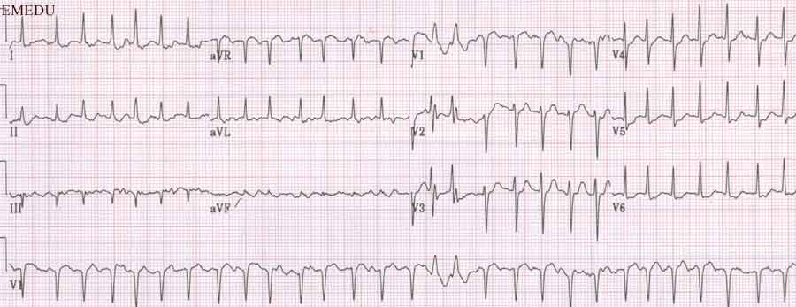
Allans EKG (hjerte-elektrodiagram)

Slide 31
Er atrieflimren farligt?

Slide 32
Risikoen ved atrieflimren
Atrieflimren kan føre til
  Hjertesvigt (takykardiinduceret)
  Blodprops komplikationer
    Slagtilfælde – blodprop i hjernen
    Andre organer f.eks. nyreinfarkt

Slide 33
Prognosen ved atrieflimren
Prognose afhænger af patientens underliggende medicinsk tilstand
Enhver forkammer arytmi kan forårsage en frekvens-induceret hjertesvigt (takykardi-induceret kardiomyopati)
Kontrol af ventrikel frekvens eller konvertering til sinusrytme er vigtig
Notes:
33

Slide 34
Atrieflimren udløst hjertesvigt
Hjerte tåler ikke længerevarende høj hjertefrekvens (pulsslag)
  Venstre hjertekammer belastes
    Hjertemuskulaturen svækkes
    Venstre hjertekammer udvider sig
  Forkamrene udvider sig og mister sammentrækningskraften

Slide 35
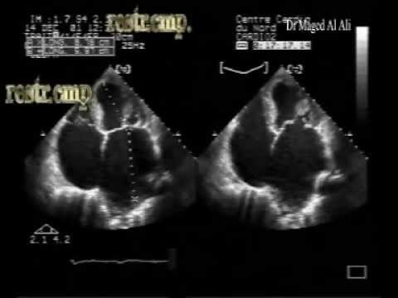

Slide 36
Hvilke symptomer optræder ved hjertesvigt
Åndenød
Hævede ben
Træthed / udmattelse

Slide 37
Risiko ved atrieflimren
Blodpropper i venstre forkammer ses hos op til 20%
kan medføre alvorlige komplikationer
Notes:
37

Slide 38
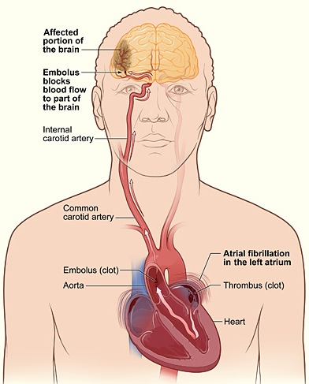
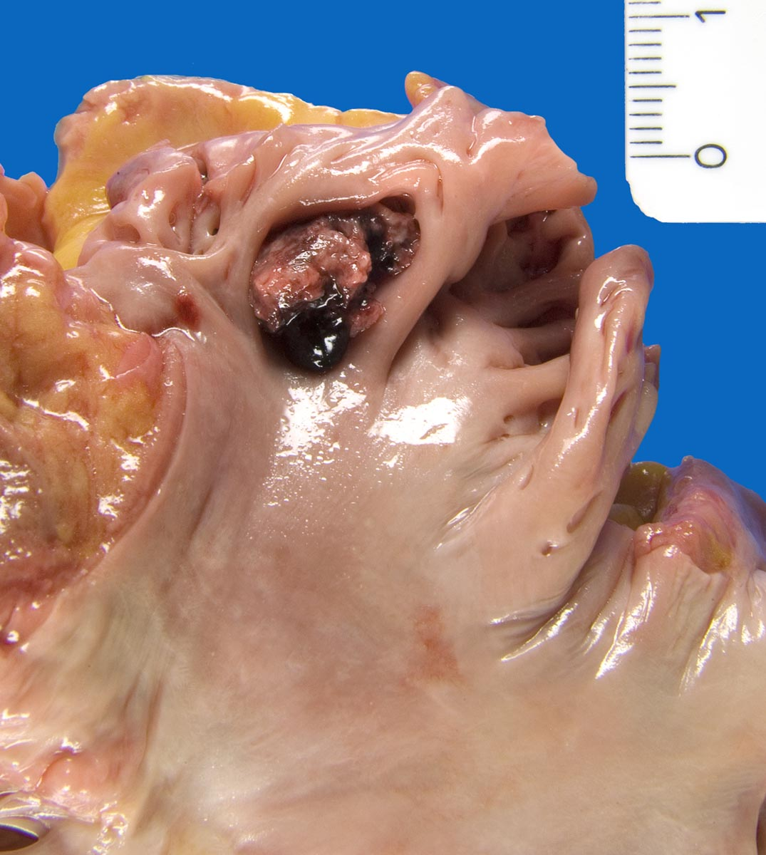
Tromber i auriklet

Slide 39
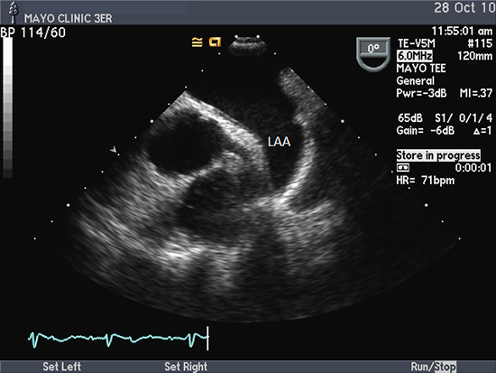

Slide 40
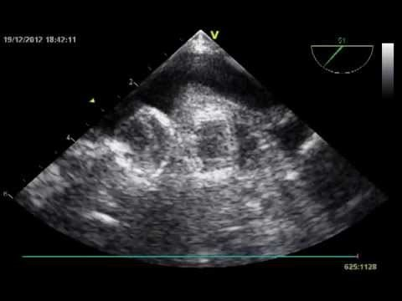

Slide 41
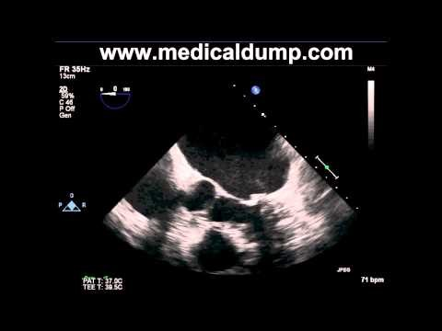

Slide 42
Blodprops komplikationer ved atrieflimren
Atrieflimren er
  ansvarlig for op til 25% af alle slagtilfælde
  ofte fatal
  flere senfølger end ved slagtilfælde uden atrieflimren
  risiko for slagtilfælde er gennemsnitlig 5 gange øget ved atrieflimren

Slide 43
Risiko for blodprop
  Afhænger af øvrige risikofaktorer
  Risikoen stiger jo flere risikofaktorer patienten har

Slide 44
Risiko for slagtilfælde øges når
 | Tilstand | CHADS-VASC score
C | Congestive heart failure / LV dysfunction (Hjertesvigt/nedsat ve. ventrikelfunktion) | 1
H | Hypertension (højt blodtryk) | 1
A | Alder ≥75 år | 2
D | Diabetes Mellitus (sukkersyge) | 1
S | Stroke/TIA/systemic embolism (Apopleksi/TCI/perifer emboli) | 2
V | Vascular disease (Myokardieinfarkt, perifer arteriel sygdom) | 1
A | Alder 65-74 år | 1
Sc | Sex category (female) ( (kvindeligt køn) | 1
 | Maximum score | 9
Det er vigtigt at bemærke, at kvindeligt køn i CHA2DS2-VASc scoren medfører et point fraset, hvis kvindeligt køn er eneste risikofaktor
Notes:
44

Slide 45
Risiko for slagtilfælde
Årlig risiko for slagtilfælde
CHADS₂ Score | Risiko % | 95% - CI
0 | 1.9 | 1.2–3.0
1 | 2.8 | 2.0–3.8
2 | 4.0 | 3.1–5.1
3 | 5.9 | 4.6–7.3
4 | 8.5 | 6.3–11.1
5 | 12.5 | 8.2–17.5
6 | 18.2 | 10.5–27.4
Notes:
45

Slide 46
Indikation for antikoagulationsbehandling
  Til vurdering af indikation for AK-behandling anbefales risikostratificering for blodpropper med CHA2DS2-VASc-score.
    CHA2DS2-VASc-score ≥ 1: AK-behandling (VKA eller NOAK)
    CHA2DS2-VASc-score = 0: ingen behandling
Det er vigtigt at bemærke, at kvindeligt køn i CHA2DS2-VASc scoren medfører et point fraset, hvis kvindeligt køn er eneste risikofaktor

Slide 47
Hvordan behandles atrieflimren og kan man blive helbredt for atrieflimren?

Slide 48
Behandling af hjertefrekvensen
Rytmebehandling
Frekvensbehandling

Slide 49
Behandling af den akutte eller nydiagnosticeret patient
Behandlingen rettes mod patientens symptomer og tilstand
  Begge er relateret til den hurtige hjerterytme
  frekvensreguleringen.
    Målet er hvilefrekvens 80-100/min.
    Undtagelsen er en patient som er ustabile, systolisk-BT < 90 mmHg
      akut DC-konvertering. Hvis AF har varet mere end 48 timer, skal der gives blodfortyndende inden stødet.

Slide 50
Rytmebehandling
DC-konvertering (elektriskstød behandling)
Medicinsk behandling

Slide 51
Rytmekontrol
  DC-konvertering
  Medicinsk konvertering
    Amiodaron
      Cordarone
    Flecainid eller Propafenon
      Tambocor eller Rytmonorm
    Dronaderone
      Multac

Slide 52
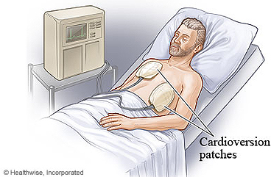
Elektrisk konvertering af atrieflimren

Slide 53
Konvertering til sinusrytme
Aktuelt ved symptomgivende atrieflimren af kortere varighed (optimalt < 6mdr.), hvor udløsende årsag om muligt er behandlet
Bør overvejes hos patienter, som af forskellige grunde er vanskelige at behandle tilstrækkeligt medicinsk

Slide 54
Følgende tilstande kan indikere ringe sandsynlighed for succes ved elektrokonvertering
Alder >70 år
Hjertesvigt (NYHA 3 eller ringere)
Varighed > 6 mdr
Stort venstre forkammer (> 5 cm)
Gentagne tidligere forsøg med ingen eller kortvarig effekt
Anfaldsvis atrieflimren (sjældent relevant at elektrokonvertere)

Slide 55
Radiofrekvensablation
Høj (>80 %) succesrate
Patienter med mange symptomer bør derfor altid overvejes henvist til ablation, hvis man ikke opnår tilstrækkeligt resultat med medicinsk behandling

Slide 56
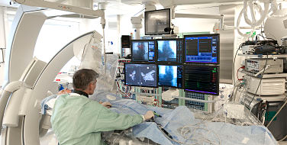
Radiofrekvensablation

Slide 57
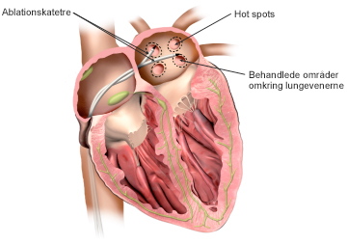
Radiofrekvensablation

Slide 58
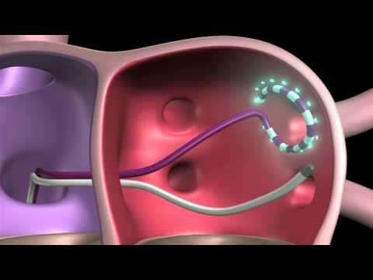
Isolation af lungevener

Slide 59
Behandling af den stabile patient
Frekvensbehandling
  Betablokker
    Selozok (metoprololsuccinat), Carvedolol, bisoprolol
  Calciumantagonist
    Isoptin (verapamil), Myonil (diltiazem)
  Amiodaron
    Cordarone
      har hurtig effekt og foretrækkes ved for høj frekvens (> 140/min).
  Digoxin
    Virkningen intræder først om 5-6 timer, uanset i.v. eller p.o., og er derfor ikke optimal ved en patient, som er generet af AF, eller er meget takykard (> 140/min).

Slide 60
Kan hjertet forbedres, når der først er opstået hjertesvigt?
Behandling af
  Hjertefrekvensen
  hjertesvigtsmedicin

Slide 61
Hvordan skal vi behandle Allan?
  Eliminerer udløsende faktorer
    Alkohol
  Hvad med hjertefrekvensen?
  Hvad med Allans tegn på hjertesvigt?
  Er der nogen risiko for blodpropper – skal han i blodfortyndende behandling?
  Er der andre livsstilsændringer, som vi skal forholde os til?

Slide 62
Case: 86-årig kvinde – Gerda-Amalie
  Hypertension siden 45-års alderen
  Diabetes Melitus type 2, som 54-årig
  Apopleksi i 59-års alderen
  Antidepressiv og sovemedicin siden manden døde for 7 år siden
  Har haft brækket hofte for 2 år siden
  Har haft 4-5 fald de sidste 3 år
  Gennem flere år tendens til hjertebanken af timer til dages varighed, som går i sig selv igen
  I den forbindelse får hun åndenød og indimellem brystsmerter af stikkende, jagende karakter
  Benene, især det højre kan hæve noget op om aftenen
  Nu hjertebanken, åndenød og brystsmerter siden i går morges
  EKG for en måned siden med sinusrytme og LVH

Slide 63
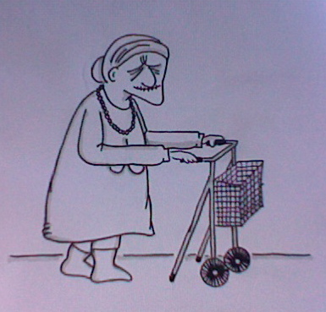
Hvad gør vi med Gerda-Amalie?

Slide 64
Case 3: 64-årig mand – Villy
  Ryger siden 15-års alderen, 49 pakkeår
  KOL i ca. 11 år
    Indlagt med flere lungebetændelser de seneste 3 år
    Er i inhalationsbehandling
  Claudicatio intermittens i 4 år
  AMI – NSTEMI i foråret
    PCI behandlet, 2 STENTS
    Sat i Magnyl, Clopidogrel, Simvastatin og Selozok (lille dosis)
    EKG: Sinusrytme
    Ekko: velbevaret LV, store atrier og stor RV med forhøjet pulmonaltryk
  Kommer til kontrol af blodtryk og lipider
    Blodtryk: 156/90, puls 65, uregelmæssig

Slide 65
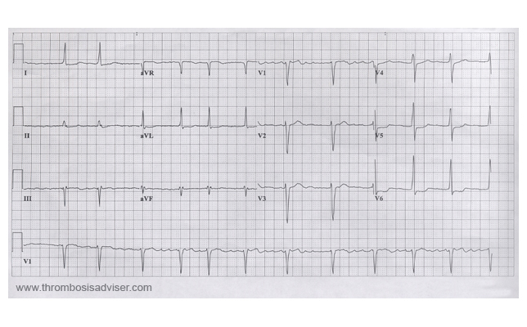
Atrieflimmer - EKG

Slide 66
Skal Villy i AK-behandling?
  Vitamin K antagonist (VKA)
    Marevan, Macuomar
  NOAK
    Pradaxa (dabigatran)
    Xarelto (Rivaroxaban)
    Eliquis (Apixaban)

Slide 67
2 måneder senere ……..
  Træt
  svimmel
  flere nærbesvimmelser
  I går besvimede han og han faldt og slog sig
  Bliver forpustet og svimmel når han anstrenger sig.

Slide 68
Undersøgelser
  Blodtryk
    105/65
  Puls
    44 regelmæssig
  EKG

Slide 69
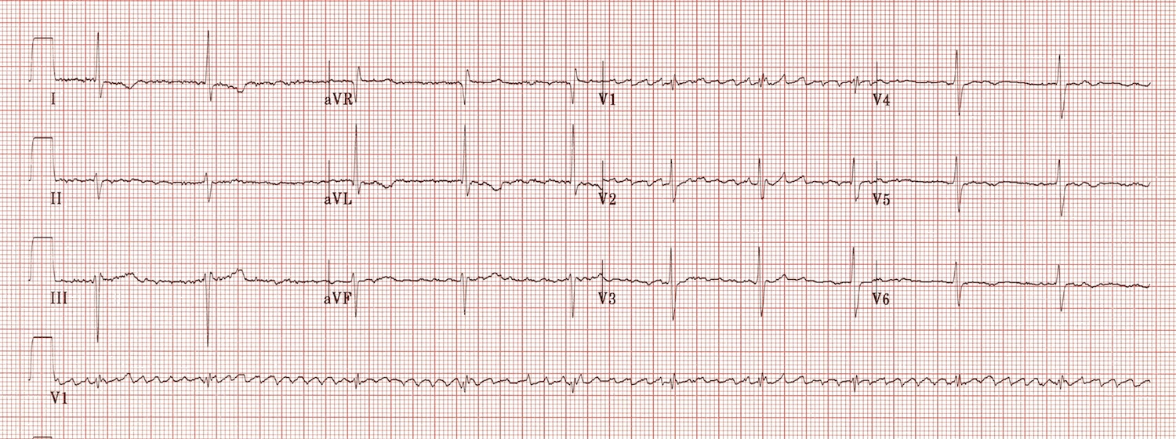

Atrieflimmer med regelmæssig ventrikel(QRS)-frekvens
3º AV-blok
Med nodal-eskapaderytme
Der ses en flimmerlinje, men QRS-komplekserne optræder regelmæssigt

Slide 70
Lægemiddelvalg Vitamin-K antagonister eller NOAC?
  VKA-behandling
    TTI ≥70%
  Hyppig blodprøvetagning og patientens mulighed for kontakt med behandler
  Patientens medikament-specifikke interaktionspotentialer
    Medicin
    kost
  Bivirkningsprofil for de enkelte orale antikoagulantia i forhold til den konkrete patient
  Nyrefunktion målt som creatinin clearance
  Leverfunktion
  Alder
  Ko-morbiditet
  Patientens evne til kompliance, særligt forstået som:
    Angst for bivirkninger
    Angst for nålestik

Slide 71
Opfølgning af patienterne
Ændring i risikoprofil
  Diabetes, hypertension, stroke etc. – indikation for AK-behandling
Fortsat indikation for AK-behadling?, efter DC-kovertering, ablation (risiko vurdering CHADS 2 score)
Behandlings effekt
  Opnået behandlings mål?
Tegn på proarytmi; reduktion af antiarytmisk medicin
Forværring af sygdom; persisterende eller permanent
Notes:
71

Slide 72
Budskaber
Sikre sig at patienten er stabil
  Ventrikelfrekvens
    Frekvensbehandling
    Rytmebehandling
      DC-konvertering
      Farmakologisk
Behandling af den tilgrundliggende sygdom / tilstand
  Hjerte-karsygdom
  Andre sygdom

Slide 73
Budskaber
Antikoagulations-behandling
  Vurder indikation
    CHAD-VASC score
      VKA
      NOAK
  Evt. kontraindikationer
Patienter konverteret til SR og CHAD-VASC score > 1 skal forsætte med livslang AK-behandling.

Slide 74
Budskaber
Konvertering til sinusrytme bør forbeholdes patienter,
  hvor der er størst succesrate
  patienter, der ikke har svært ved at tolerere atrieflimren symptomer trods god frekvensregulering
  Patenter med utilstrækkelig frekvenskontrol
Ved forsøg på konvertering til sinusrytme
  Indikation for antikoagulationsbehandling?
  Vitamin-K antagonister eller NOAK
    Marevan eller
    Dabigatran, Rivaroxaban eller Apixaban

